Slide 1
Een gedachte-experiment verifiëren
Bijlage activiteit 5, Gedachte-experimenten, Boek 10 Wetenschappelijke doorbraken de klas in!
Activiteit 5 van Gedachte-experimenten
WKRU. Gebruik van dit materiaal: Creative Commons ‘Naamsvermelding-NietCommercieel-GelijkDelen’ (CC BY-NC-SA 4.0). Zie: http://www.wkru.nl/materialen/licentievoorwaarden/
Bron animatie: CC BY-NC-SA 4.0 Ted van Aanholt

Slide 2
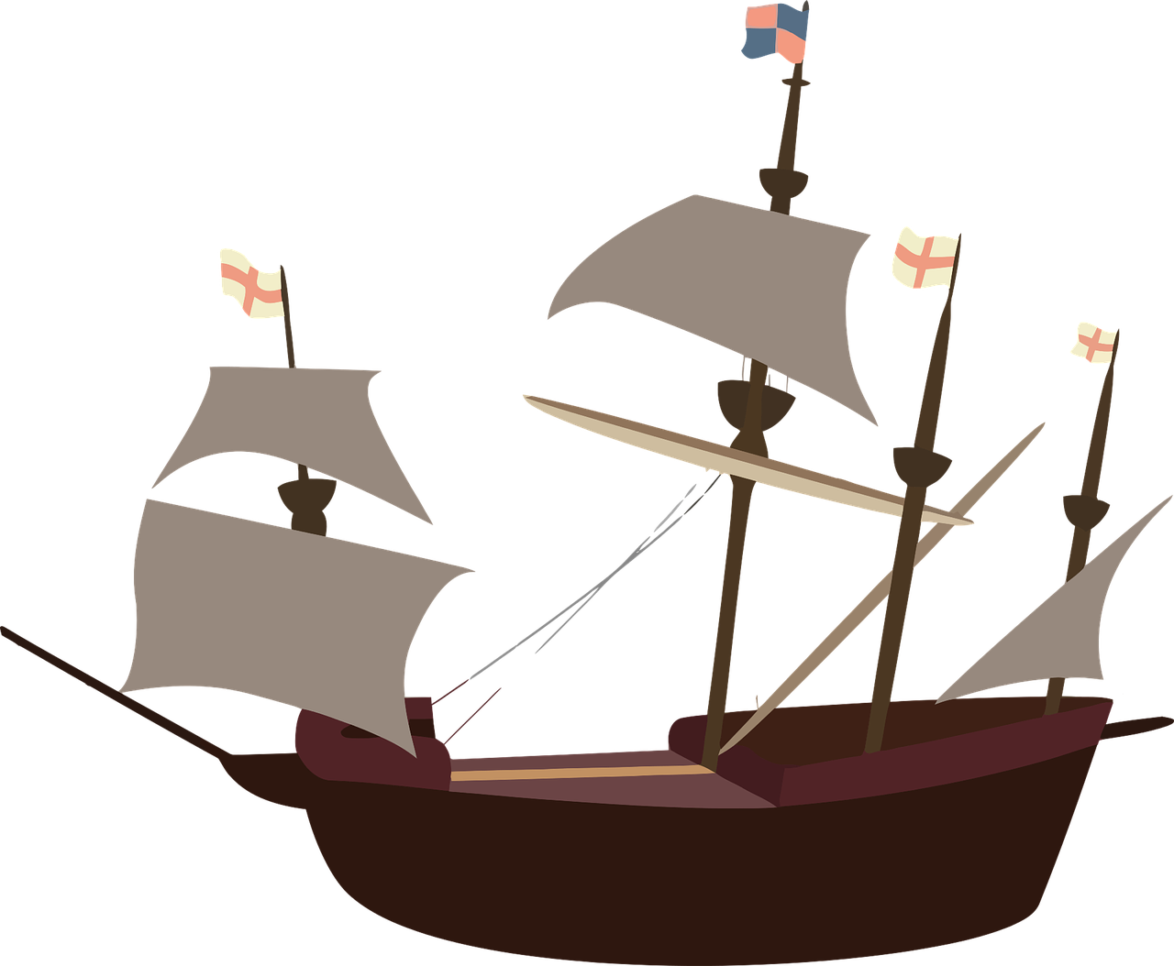
Notes:
Animatie door Ted van Aanholt

Slide 3
Notes:
Animatie door Ted van Aanholt

